Slide 1

NightClubMare: Hackeando dispositivos DJ

Slide 2

Who am I?
Nombre en clave: Davidc96
Profesión: Pentester Deloitte
Hobbies: DJ, Balonmano
Curiosidades:
Soy DJ pero no me gusta salir de fiesta
Soy fan de las patatas fritas
Estoy vetado en una empresa y ni siquiera se porque

Slide 3
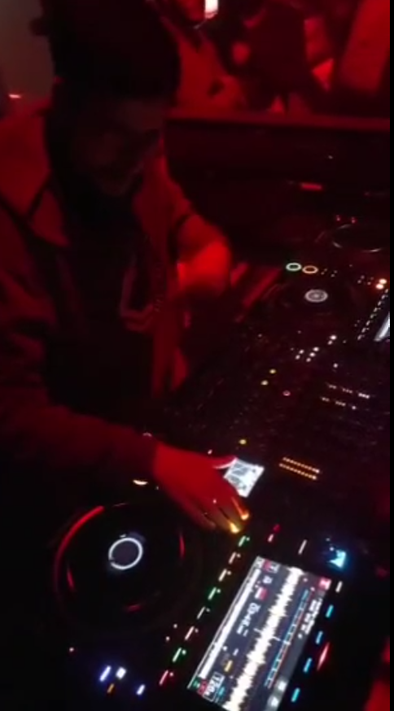
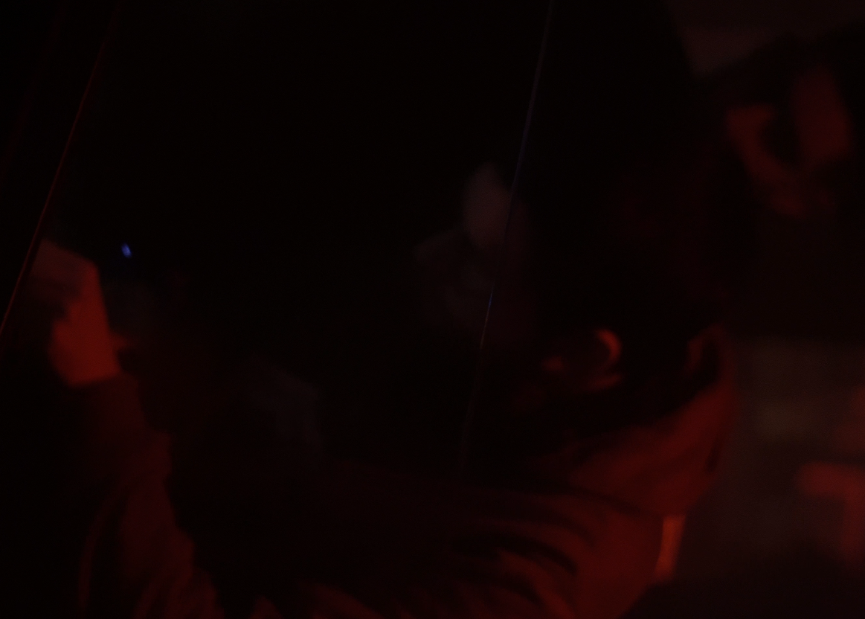
Motivación

Slide 4
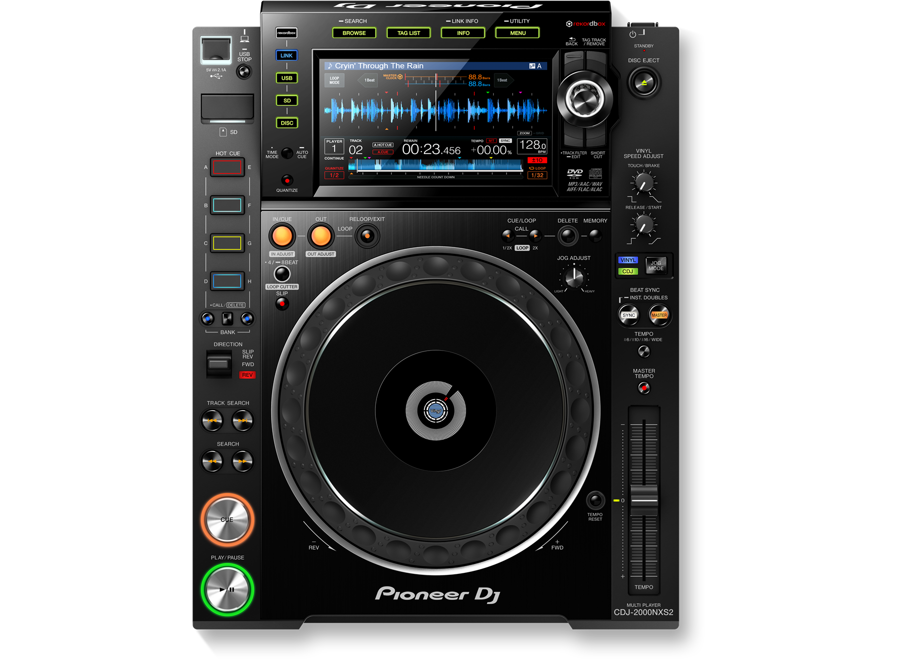
Motivación

Slide 5
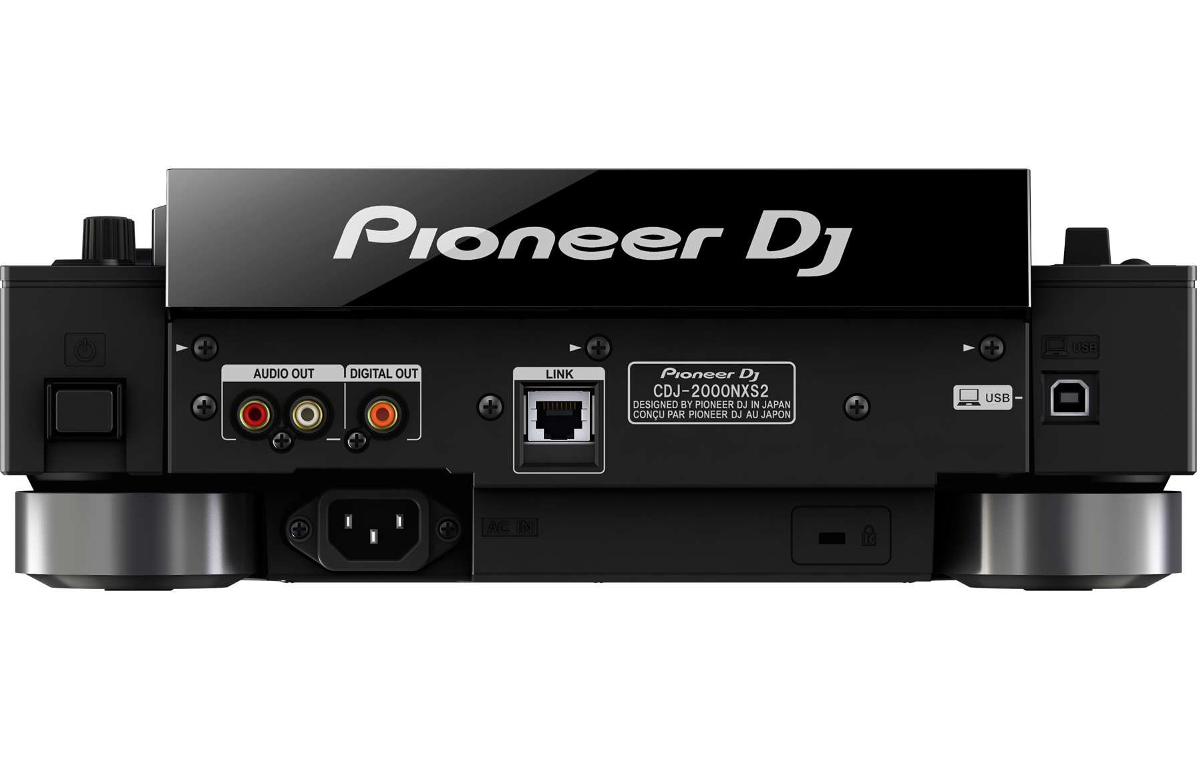
Motivación

Slide 6
Motivación

Slide 7

Motivación

Slide 8
La gran industria de dispositivos para un DJ

Slide 9

La gran industria de dispositivos para un DJ

Slide 10

La gran industria de dispositivos para un DJ

Slide 11





La gran industria de dispositivos para un DJ

Slide 12
Tipos de dispositivos

Slide 13
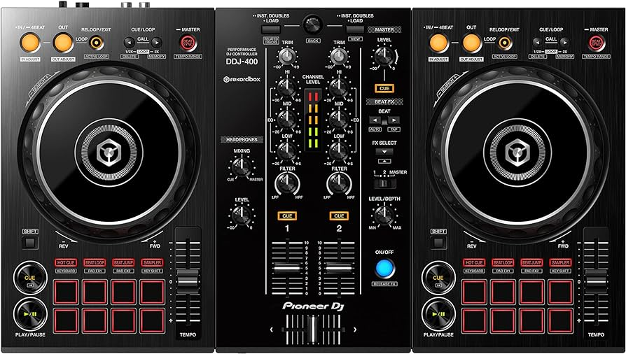
Tipos de dispositivos

Slide 14
Tipos de dispositivos

Slide 15
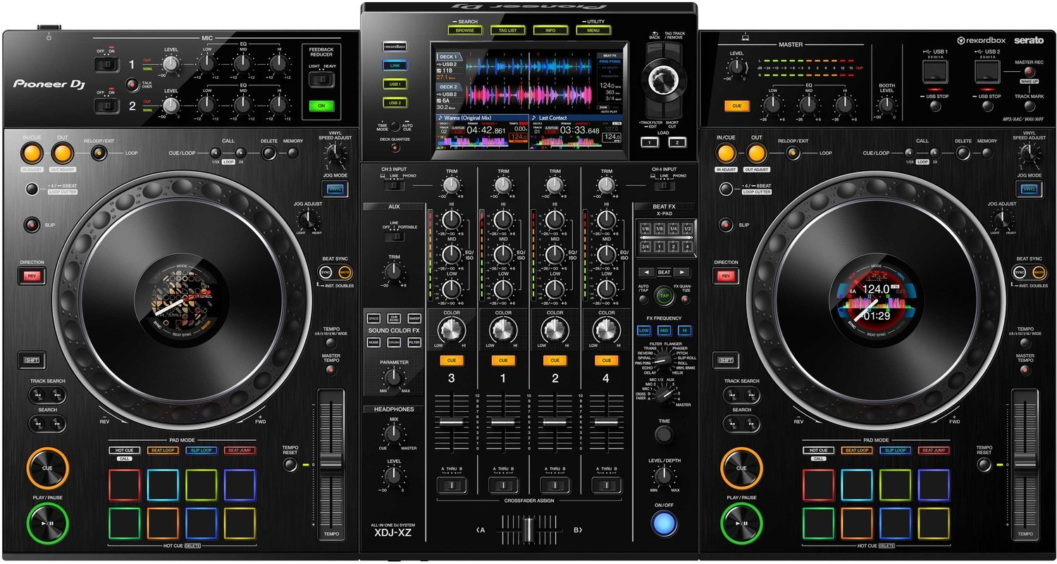
Tipos de dispositivos

Slide 16

Controladoras
- Ideal para principiantes
- Necesitan si o si un ordenador
- Es la opción mas “barata”

Slide 17
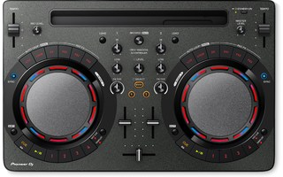
Controladoras

Slide 18
Controladoras

Slide 19
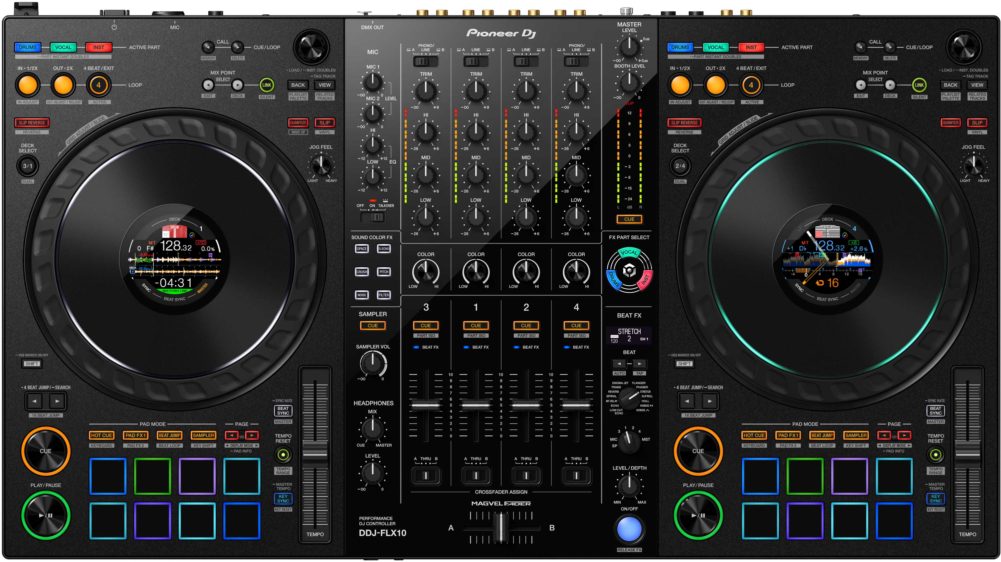
Controladoras

Slide 20
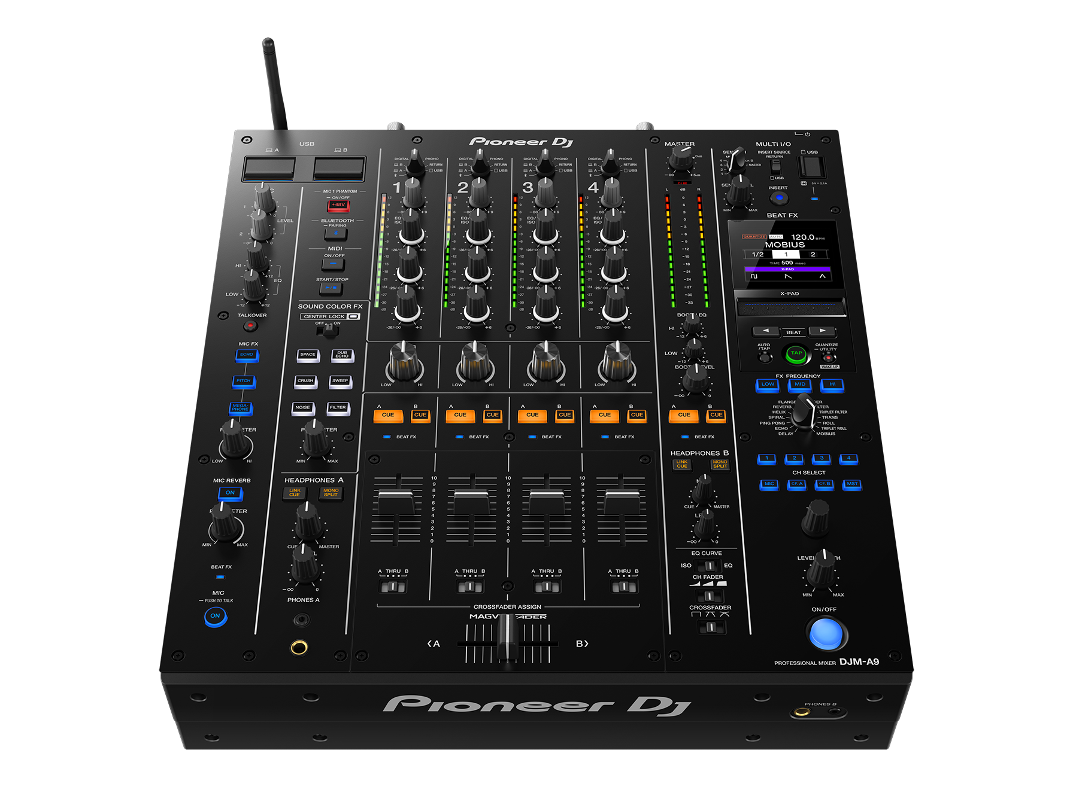
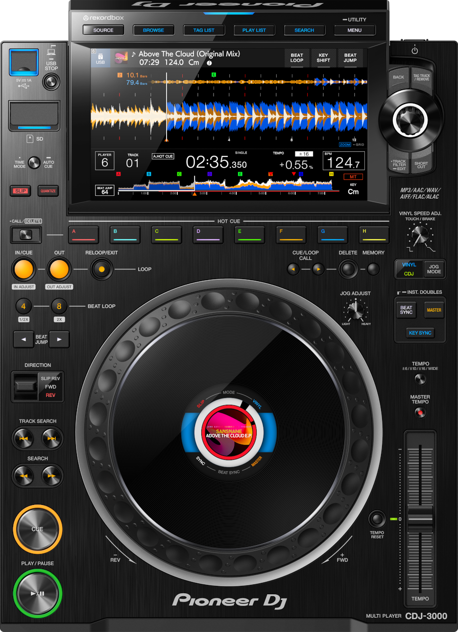
Dispositivos de reproducción o CDJ

Slide 21
Los todo en uno

Slide 22
Terminología DJ para ponernos en contexto
BPM: La velocidad de una canción
MASTER: Es el dispositivo que lleva la voz cantante (Se determina mediante un led encendido)
SYNC: Permite a los dispositivos a ir a la misma velocidad del MASTER
PITCH: Es la tonalidad de la canción

Slide 23
Pioneer y el protocolo ProLink
Para comunicarse los diferentes dispositivos de Pioneer entre ellos se utiliza un RJ45 y un switch
Este utiliza por detrás un protocolo propio de Pioneer llamado ProLink
Este protocolo sirve para sincronizar los diferentes dispositivos así como sistemas de video y luz.

Slide 24
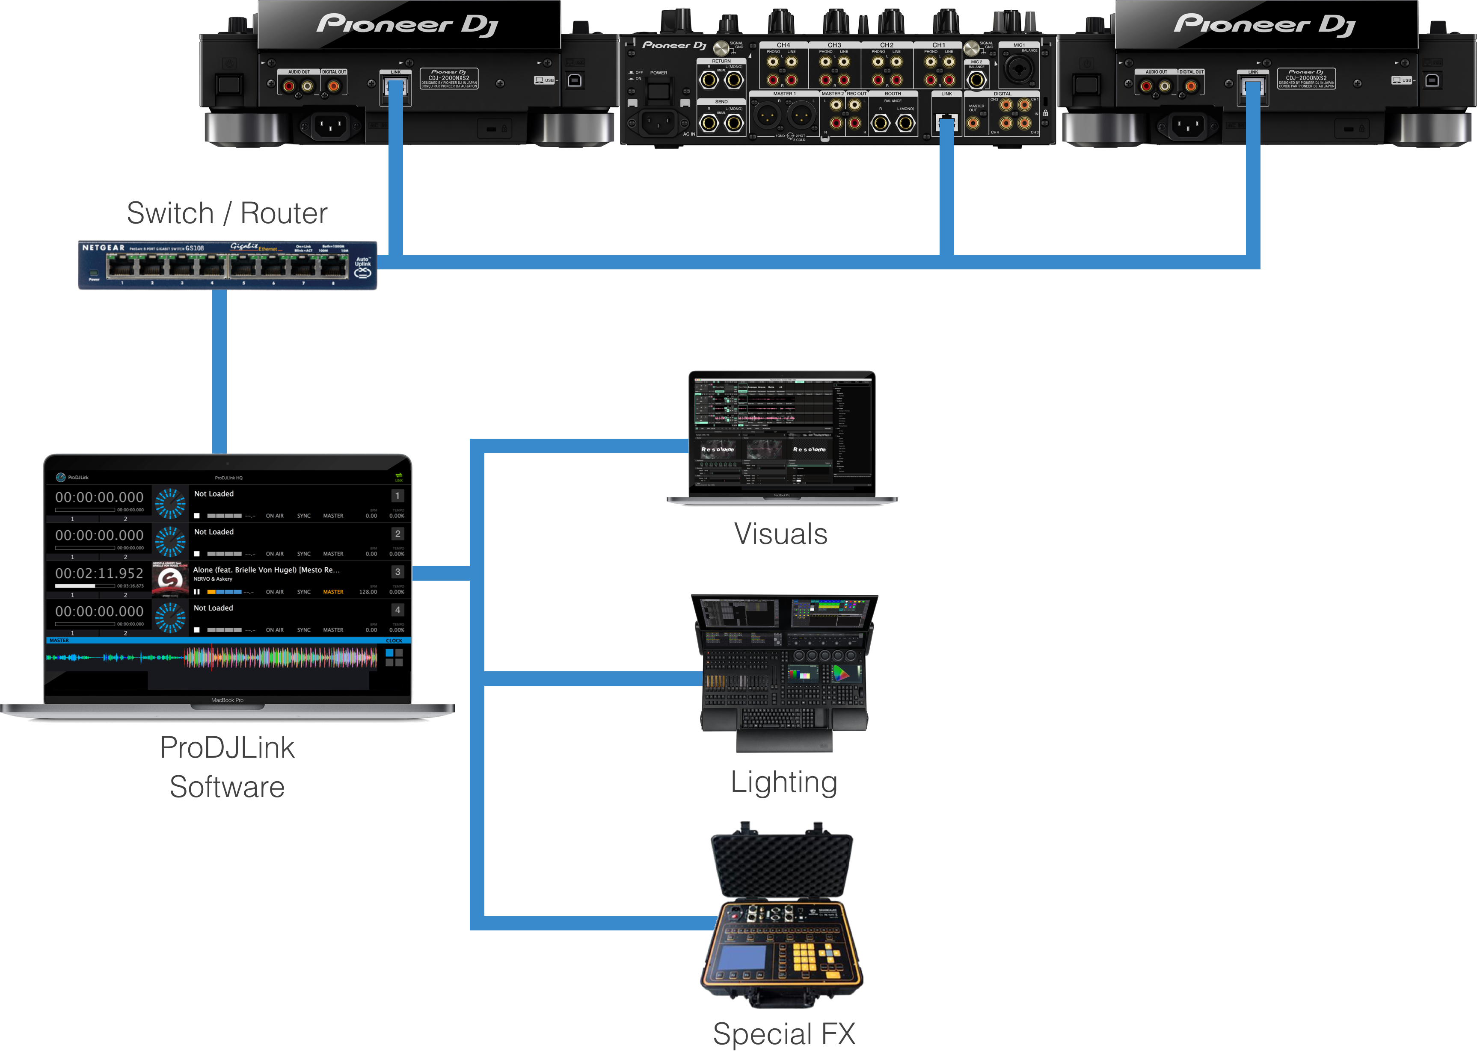
Pioneer y el protocolo ProLink

Slide 25
Pero…

Slide 26

Pioneer y el protocolo ProLink

Slide 27
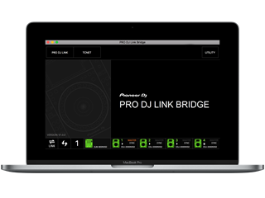
El protocolo ProLink de Pioneer
Desarrollado por Pioneer para comunicar sus dispositivos

Slide 28
El protocolo ProLink de Pioneer
Desarrollado por Pioneer para comunicar sus dispositivos
Utiliza UDP para comunicarse entre ellos

Slide 29
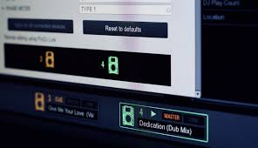
El protocolo ProLink de Pioneer
Desarrollado por Pioneer para comunicar sus dispositivos
Utiliza UDP para comunicarse entre ellos
Para iniciar la comunicación se necesitan mínimo 3 puertos:
50000: Puerto discover
50001: Puerto sincronización
50002: Puerto Status

Slide 30
El protocolo ProLink de Pioneer
Otros puertos que también utiliza ProLink
TCP: 12523, 1053: Sistema obsoleto para compartir información entre canciones
Servicio NFS: Nuevo sistema para poder compartir las canciones y su información
UDP: 50004: (Nuevos dispositivos) Puerto de preescucha de canciones

Slide 31
El protocolo ProLink de Pioneer
Desarrollado por Pioneer para comunicar sus dispositivos
Utiliza UDP para comunicarse entre ellos
Para iniciar la comunicación se necesitan mínimo 3 puertos:
50000: Puerto discover
50001: Puerto sincronización
50002: Puerto Status

Slide 32
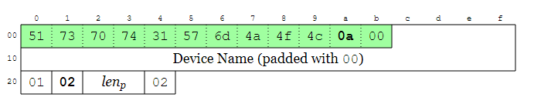
Estructura de paquetes

Slide 33
Estructura de paquetes
PACKET HEADER

Slide 34
Estructura de paquetes
PACKET HEADER
PACKET ID

Slide 35
Estructura de paquetes
PACKET HEADER
PACKET ID
PAYLOAD

Slide 36

Mapa de red
Estos dispositivos pueden obtener su IP por DHCP
Cuando no existe un servicio de DHCP estos dispositivos crean una red propia con una asignación estática de Ips.
Estas Ips están dentro del rango: 169.254.0.0/16

Slide 37
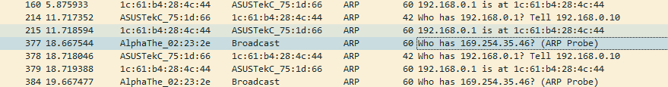
Curiosidades
Estos dispositivos disponen de tablas ARP estáticas por lo que el descubrimiento de ARP se hace al encender la máquina y no se actualizan nunca (solamente cuando hay un nuevo dispositivo) Imposibilita el ataque de ARP poisonning

Slide 38

Curiosidades
Estos dispositivos disponen de tablas ARP estáticas por lo que el descubrimiento de ARP se hace al encender la máquina y no se actualizan nunca (solamente cuando hay un nuevo dispositivo) Imposibilita el ataque de ARP poisonning
Si se conectan por WIFI, se añaden nuevos mecanismos para evitar de nuevo los ataques de envenenamiento o de proxies.

Slide 39
Primeros pasos: Descubrimiento y asignación de IDs
A parte de las Ips, los dispositivos se identifican por una ID
Las ID se asignan según el siguiente criterio:
Las ID del 1 al 6 son para los CDJ
Las ID superiores a 32 son para Mixers y PC

Slide 40

Primeros pasos: Descubrimiento y asignación de IDs
Paquete de inicialización (x3)

Slide 41
Primeros pasos: Descubrimiento y asignación de IDs
Paquete de inicialización (x3)
Primera etapa (x3)

Slide 42
Primeros pasos: Descubrimiento y asignación de IDs
Paquete de inicialización (x3)
Primera etapa (x3)
Segunda etapa (asignación ID) (x3)

Slide 43
Primeros pasos: Descubrimiento y asignación de IDs
Paquete de inicialización (x3)
Primera etapa (x3)
Segunda etapa (asignación ID) (x3)
Tercera etapa (ID definitiva) (x3)

Slide 44
Primeros pasos: Resolución de conflictos
Paquete de inicialización (x3)
Primera etapa (x3)
Segunda etapa (asignación ID) (x3)

Slide 45
Primeros pasos: Resolución de conflictos
Paquete de inicialización (x3)
Primera etapa (x3)
Segunda etapa (asignación ID) (x3)
Paquete indicando conflicto

Slide 46
Primeros pasos: Resolución de conflictos
Paquete de inicialización (x3)
Primera etapa (x3)
Segunda etapa (asignación ID) (x3)
Paquete indicando conflicto
Cambia la ID
Segunda etapa (asignación ID) (x3)
Tercera etapa (ID definitiva) (x3)

Slide 47
Primeros pasos: Paquete keep alive y estado del dispositivo
Una vez realizado los primeros pasos, el dispositivo envia 2 paquetes en bucle:
El paquete Keep-Alive que sirve para indicar a todos los dispositivos que el dispositivo está aún disponible
El paquete Status sirve para indicar mas información acerca del dispositivo, como los BPM, canción que está sonando etc…

Slide 48
Primeros pasos: Paquete keep alive y estado del dispositivo
Una vez realizado los primeros pasos, el dispositivo envia 2 paquetes en bucle:
El paquete Keep-Alive que sirve para indicar a todos los dispositivos que el dispositivo está aún disponible
El paquete Status sirve para indicar mas información acerca del dispositivo, como los BPM, canción que está sonando etc…
CURIOSIDADES: El paquete keep-alive es obligatorio pero el de Status no

Slide 49
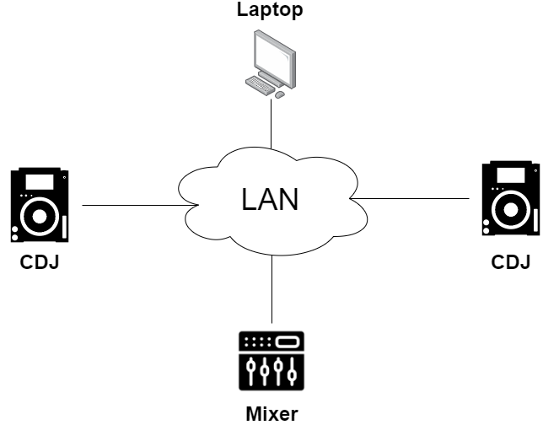
Conectándose a la red

Slide 50

Conectándose a la red

Slide 51
Sucede la magia…

Slide 52
NightClubMare: El framework que causa pesadillas a los DJ
Framework que permite realizar cosillas a los dispositivos de DJ conectados en una misma red.

Slide 53
NightClubMare: El framework que causa pesadillas a los DJ
Framework que permite realizar cosillas a los dispositivos de DJ conectados en una misma red.
Desarrollado en C# para Windows y está formado por 3 partes:

Slide 54
NightClubMare: El framework que causa pesadillas a los DJ
Framework que permite realizar cosillas a los dispositivos de DJ conectados en una misma red.
Desarrollado en C# para Windows y está formado por 3 partes:
Pioneer CLI: El programa principal, una consola de comandos con varias opciones

Slide 55
NightClubMare: El framework que causa pesadillas a los DJ
Framework que permite realizar cosillas a los dispositivos de DJ conectados en una misma red.
Desarrollado en C# para Windows y está formado por 3 partes:
Pioneer CLI: El programa principal, una consola de comandos con varias opciones
ProLinkLib: Librería C# que emula un dispositivo Pioneer dentro de la red y permite enviar tramas

Slide 56
NightClubMare: El framework que causa pesadillas a los DJ
Framework que permite realizar cosillas a los dispositivos de DJ conectados en una misma red.
Desarrollado en C# para Windows y está formado por 3 partes:
Pioneer CLI: El programa principal, una consola de comandos con varias opciones
ProLinkLib: Librería C# que emula un dispositivo Pioneer dentro de la red y permite enviar tramas
Song Manager: Extensión de Pioneer CLI que permite tanto la descarga como la visualización de canciones en una sesión.

Slide 57
NightClubMare: El framework que causa pesadillas a los DJ
PIONEER CLI
SONG MANAGER
APLICACIÓN
PRO LINK LIB
MIDDLEWARE
RED LAN
HARDWARE

Slide 58

NightClubMare: Emulando un dispositivo Pioneer
Para emularlo es tan sencillo como:
Tener los 3 puertos abiertos
Hacer todo el tramo de inicialización en la ID que te de la gana
Enviar paquetes Keep-Alive cada 300ms
(Extra) Enviar paquetes Status

Slide 59
DEMO PRESENTACIÓN HERRAMIENTA

Slide 60
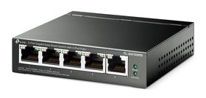
NightClubMare: Como seguir investigando
Materiales necesarios:
Switch con port mirroring
2 CDJ 2000 nexus 2 y un DJM
Portátil con Windows
Cables Ethernet

Slide 61

NightClubMare: Como seguir investigando
Materiales necesarios:
Switch con port mirroring
2 CDJ 2000 nexus 2 y un DJM
Portátil con Windows
Cables Ethernet

Slide 62
NightClubMare: Como seguir investigando
Otras utilidades en el Framework, packetbuilder
DEMO

Slide 63
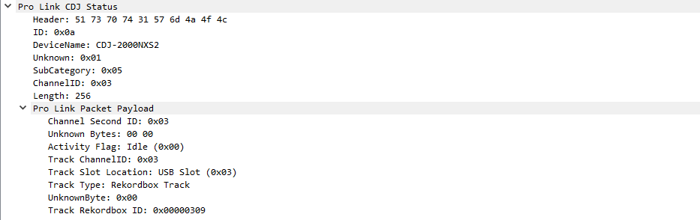
NightClubMare: Como seguir investigando
En la carpeta docs/ existen varias capturas de Wireshark para los mas curiosos
También hay varios plugins de Wireshark para poder leer bien las tramas

Slide 64
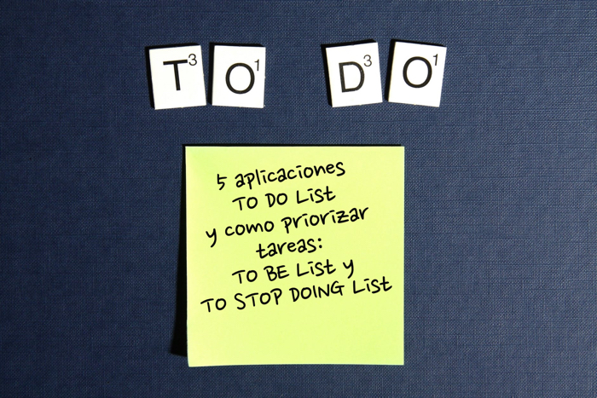
Proyecto a futuro
Seguir investigando el protocolo y el comportamiento de este con diferentes dispositivos de Pioneer DJ
Investigar el apartado de Wi-Fi
Investigar integración con aplicaciones como Rekordbox Mobile o Rekordbox PC
Comentar el código XD
Acabar los plugins de Wireshark

Slide 65

Agradecimientos
Proyecto de Deep-Symmetry que tiene documentado el protocolo
A @PlasticAcademia por dejarme los CDJ
A todos los que me hayan ayudado con el proyecto

Slide 66
NightClubMare: Hackeando dispositivos DJ

